Slide 1
음식물 쓰레기 감소를 위한
구내식당 예약 시스템
2023.06.14
캡스톤 디자인 Ⅰ 최종발표
지도교수
팀장
팀원
김차종
김기범
조성훈 정형목

Slide 2
목차
1
주제 선정 배경
2
중간발표 피드백
3
개선사항
4
프로젝트 결과물
5
향후계획

Slide 3
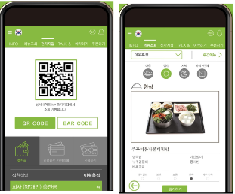
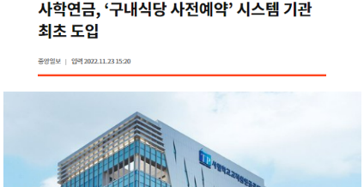
주제 선정 배경
대두되고 있는 음식물 쓰레기 문제
- 음식물 쓰레기는 모든 과정에서 대량의 온실가스, 처리비용 발생
- 이에 “잔반 없는 날＂등 각종 캠페인을 진행하고 있지만, 일시적임
- 특히 구내식당은 식수인원이 유동적이므로 보다 정확한 급식 수요 데이터가 요구됨
적용 범위의 제한
단순 예약 시스템
아워홈 <Meal Care>
사학연금 <구내식당 사전예약 시스템>
1. 어느 대상에도 적용가능하고
2. 식수 인원 정보 기반의 예측 데이터를 제공하여
음식물 쓰레기 감소를 도모할 수 있는 시스템 개발

Slide 4
중간 발표 피드백
음식물 쓰레기 감소를 꾀하는 범위가 불분명하고 광범위함
단순 예약 시스템과의 차별성 부족
서비스 제목(이전 ‘잔반제로’)의 직관성이 떨어짐
이미지 관련 기능 추가 및 확장자 선택 필요
앱 사용 가이드 제시 필요

Slide 5
개선사항
음식물 쓰레기 감소를 꾀하는 범위가 불분명하고 광범위함
-> 서비스 적용 범위를 ‘배식 이전 단계’로 한정함
-> 이는 발주, 조리 과정이 포함될 수 있음
-> 이용자가 먹고 남긴 ‘잔반’량 감소는 배제함
서비스 제목(이전 ‘잔반제로’)의 직관성이 떨어짐
-> 상기 사항을 고려하여, 목적이 더욱 명확하게 전달되도록 변경
-> (구) 잔반제로 / (신) 관리자-식재료 절약단, 소비자-식단미리

Slide 6
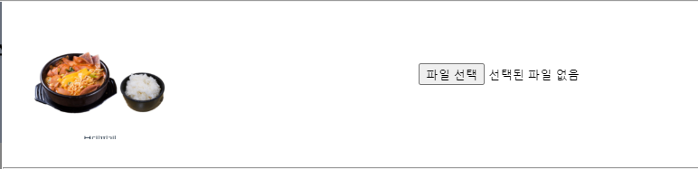
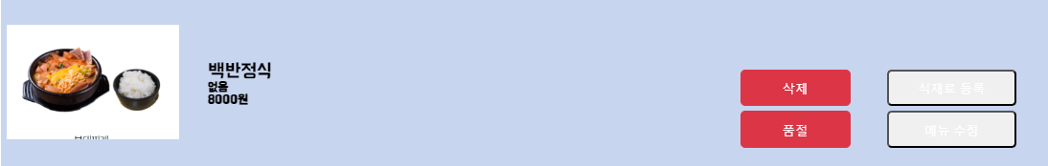
개선사항
이미지 관련 기능 추가 및 확장자 선택 필요
-> 이미지 CRUD 기능 추가
-> 사용자 관점에서 이미지 업로드 시 JPEG, PNG, JPG 모두 지원
-> 서버 관점에서는 모든 이미지를 png로 변환, 저장하여 호환성 및 유지보수성 확보
서비스 서버 내부 이미지 저장 경로

Slide 7
개선사항
단순 예약 시스템과의 차별성 부족
-> 존재하는 유사 시스템들에 대한 분석 진행
-> 시스템 적용 범위, 이용 방식 등 전반적인 부분에서 비교 우위 선점
-> 차별화된 강점으로, 음식물 쓰레기 저감을 위해 활용 가능한 예측 데이터를 생성, 제공 계획 수립
 | 본 시스템 | 기존 시스템 (Meal care) | 기존 시스템 (사학연금)
적용범위 | 제한없음 | 자사 입점 점포에 한함 | 내부 구성원에 한함
이용 방식 | 매일 마감 직전까지 예약정보 변경 가능 | 사전 예약이 아닌 사전 구매 | 1주 전 미리 예약
기본 제공 데이터 | 예약 인원 수 및 관련 데이터들 제공 | 구매 인원 수만 제공 | 예약 인원 수만 제공
추가 제공 데이터 | 음식물 쓰레기 저감을 위해 활용가능한 예측 데이터 제공 | - | -

Slide 8
개선사항
차별성 확보를 위한 예측 데이터 생성 계획
1. 관리자 - 익일 예상 식재료 소비량 데이터
-> 메뉴등록 시 식재료 사용량 입력, 수집
-> 사용자 이용정책을 기반으로 익일 예상 식수인원 데이터 생성
-> 해당 데이터를 활용하여 식재료별 소비량 예측 데이터 생성
2. 이용자 – 음식량 리뷰데이터
-> 앱 알림 등을 활용하여 음식 양에 대한 리뷰 데이터 수집

Slide 9
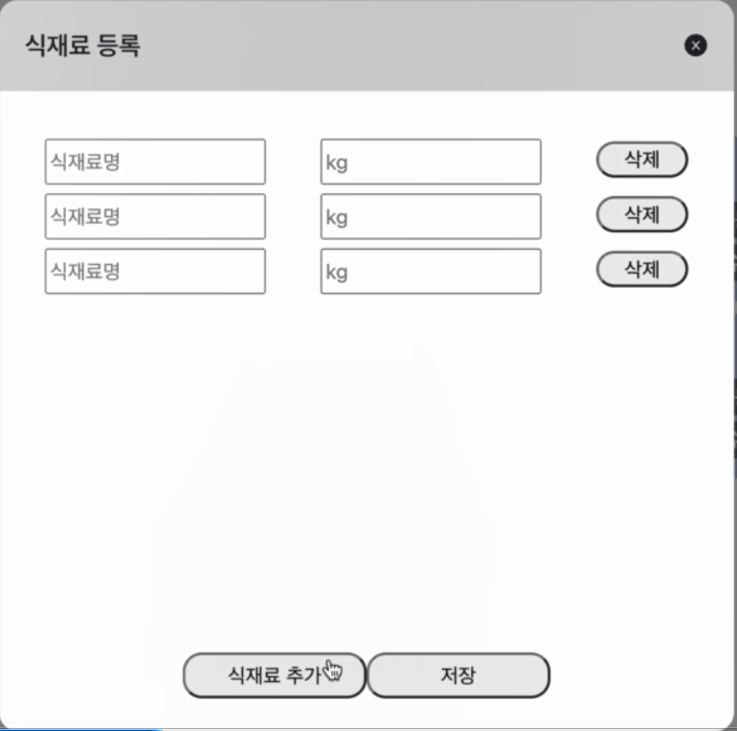
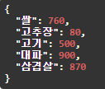

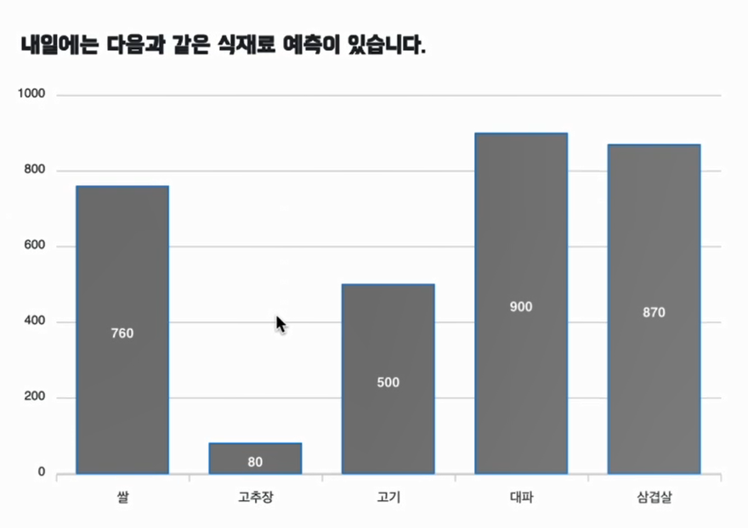
개선사항
익일 예상 식재료 소비량 데이터 생성, 제공 구현
지정된 요일, 시간마다
이용자 정책 기반 예측 데이터 생성, 제공
1. 식재료 사용량 입력
2. 예측 데이터 생성,제공
관리자
서버

Slide 10
프로젝트 결과물
프로젝트 일정표
구분 | 추진내용 | 추진일정
 |  | 2월 | 3월 | 4월 | 5월 | 6월
계획 | 프로젝트 계획 수립 및 구현 방향 협의
설계 | 화면, DB 설계
개발 | 회원가입, 로그인 구현
 | 일반 사용자용 서비스 구현
 | 식당 관리자용 서비스 구현
 | 결제 및 QR 서비스 구현
배포 준비 | 통합 배포 준비
배포 | 웹, 앱 서비스
이후 안정화 및 기능개선, 추가 예정

Slide 11
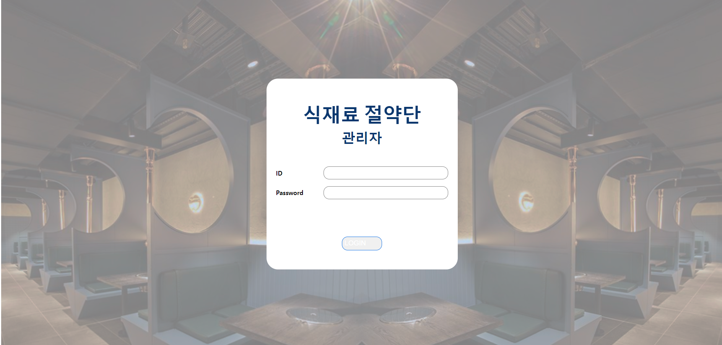
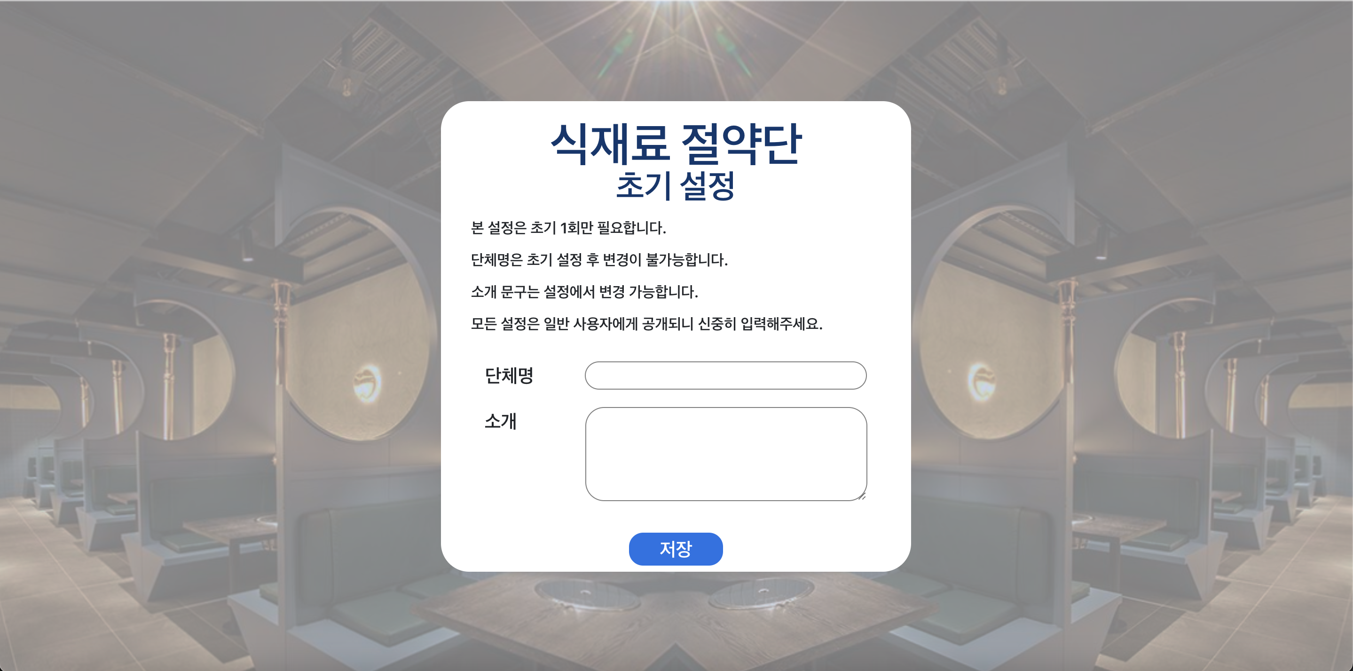
프로젝트 결과물 - WEB
로그인, 초기 설정

Slide 12
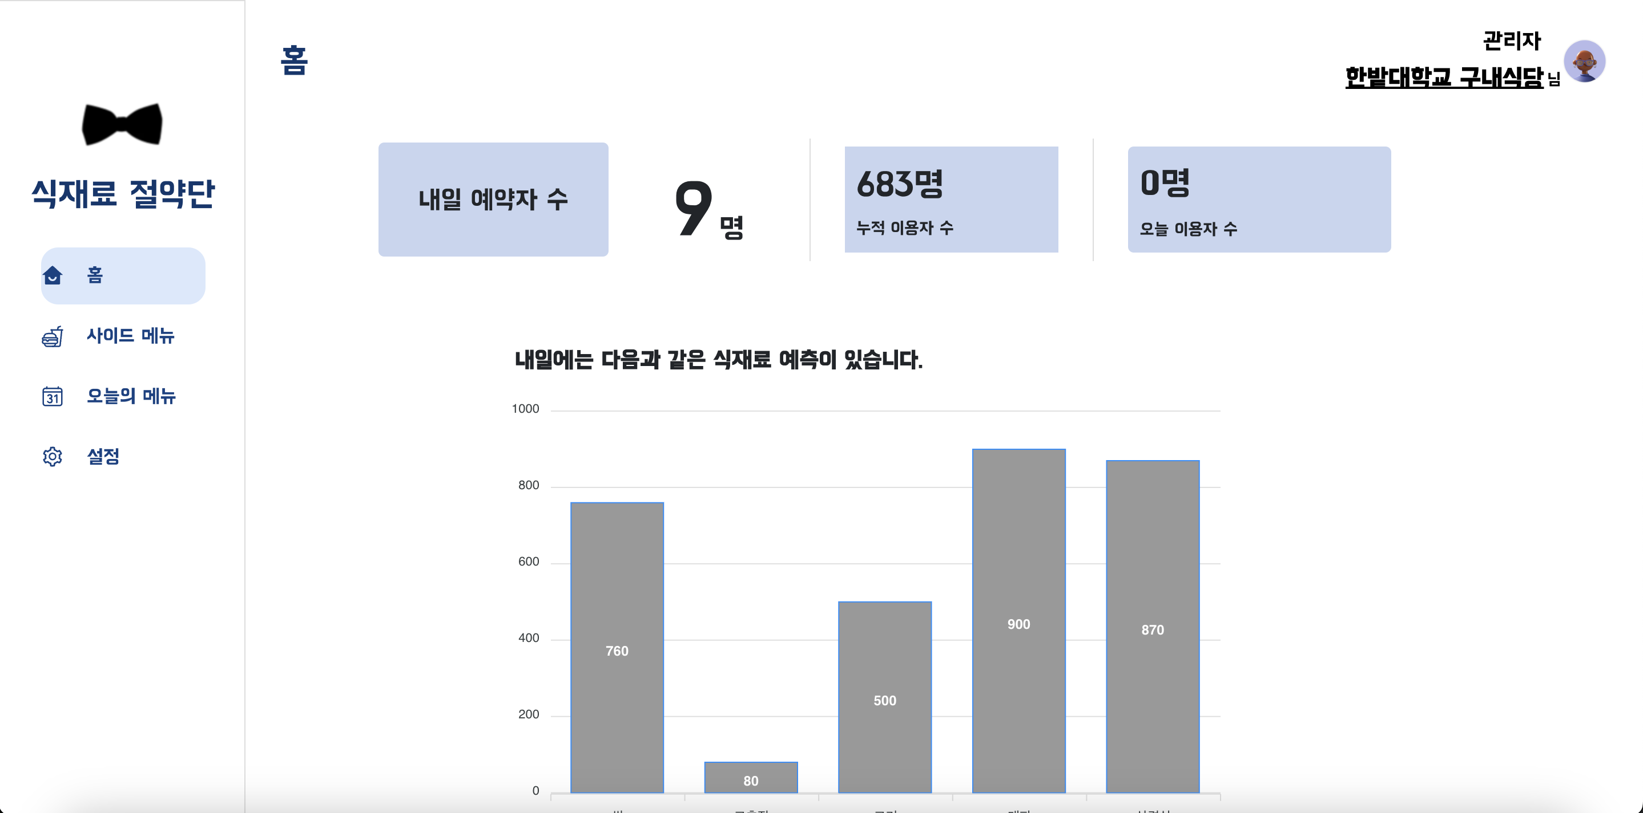
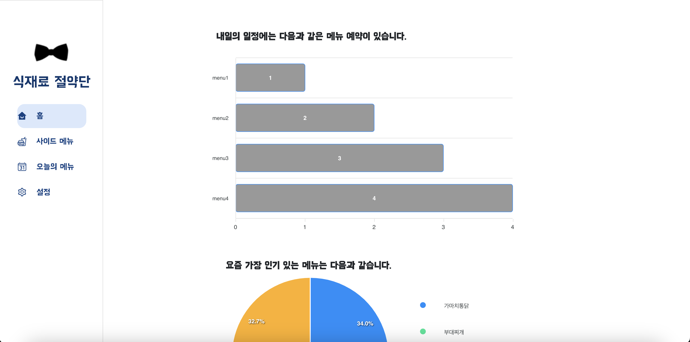
프로젝트 결과물 - WEB
메인화면

Slide 13
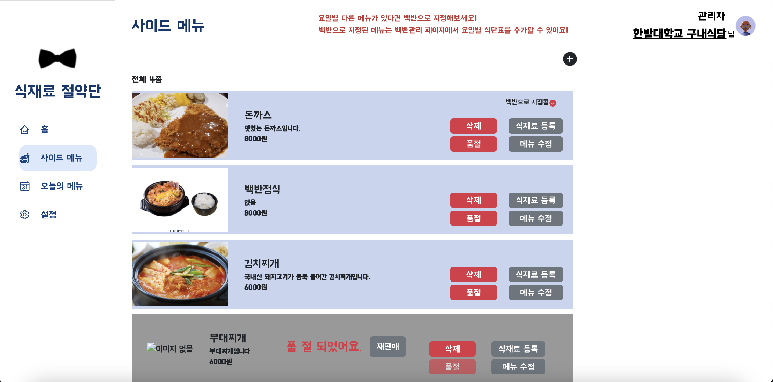
프로젝트 결과물 - WEB
메뉴 관리 화면

Slide 14
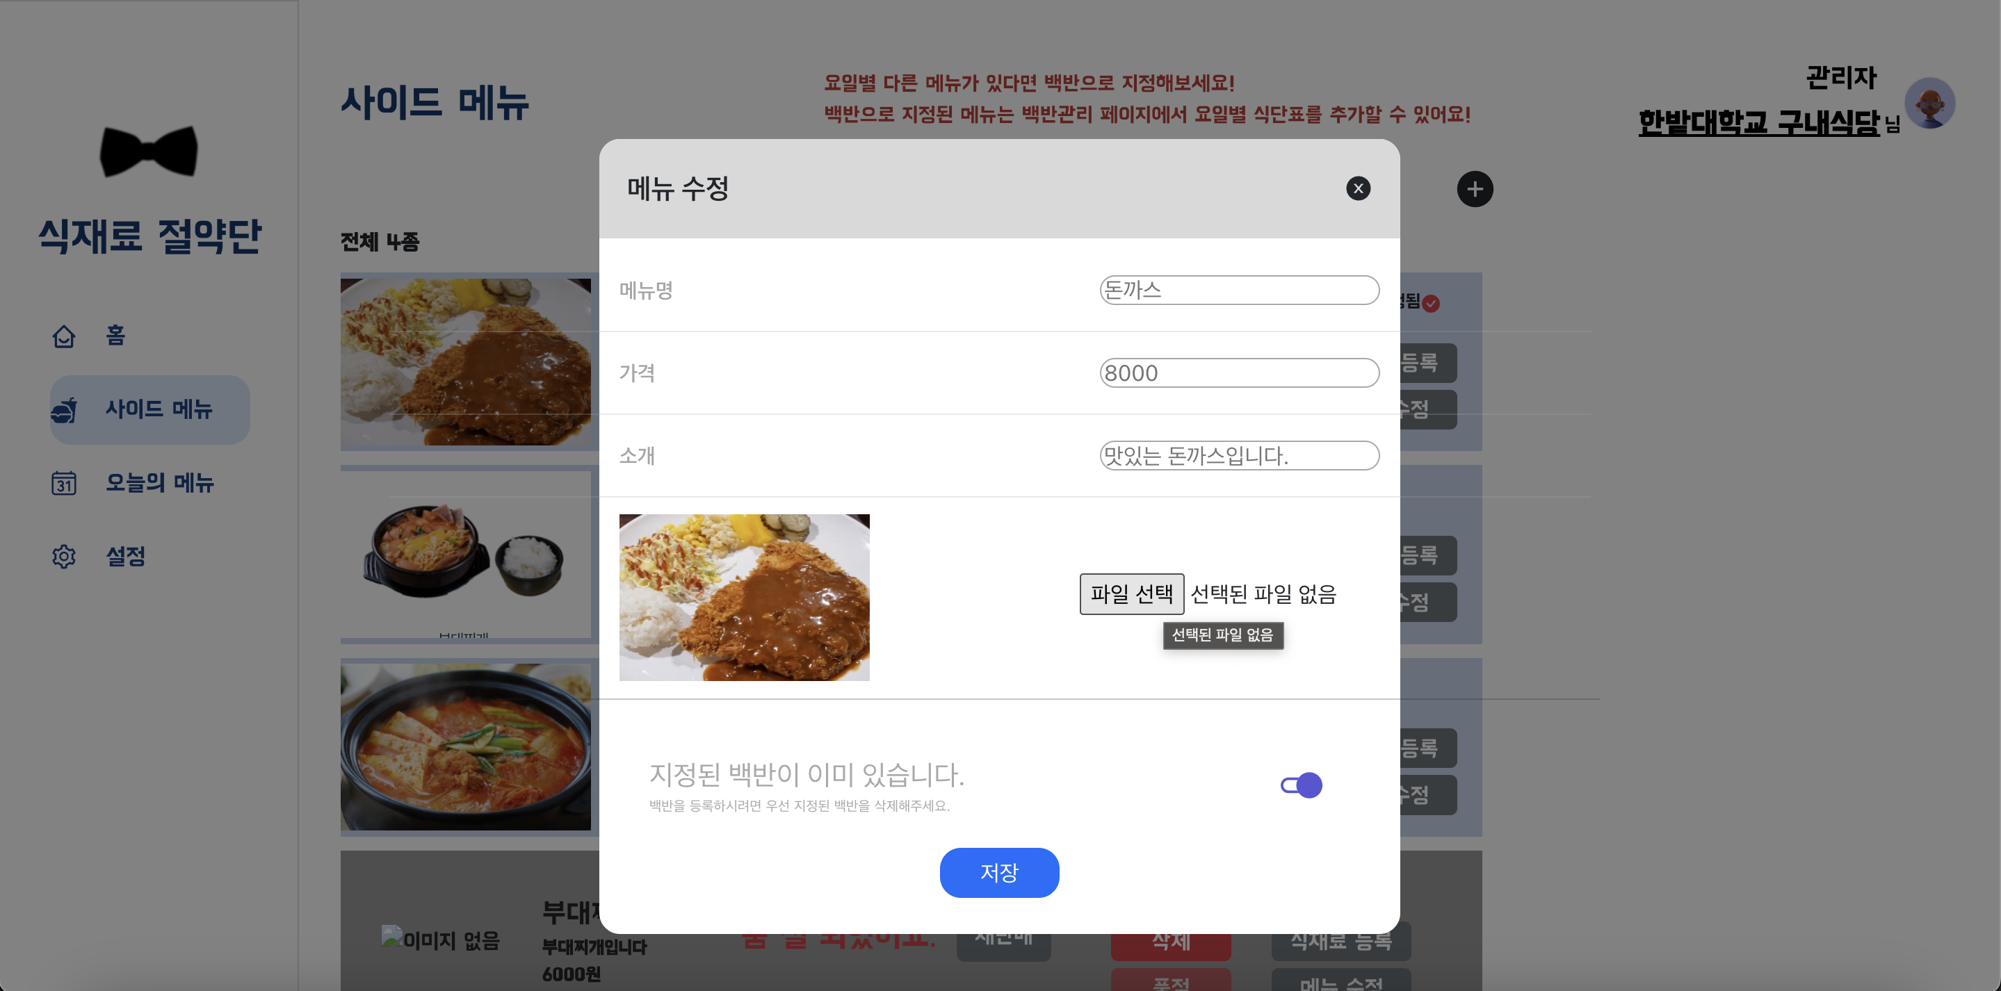
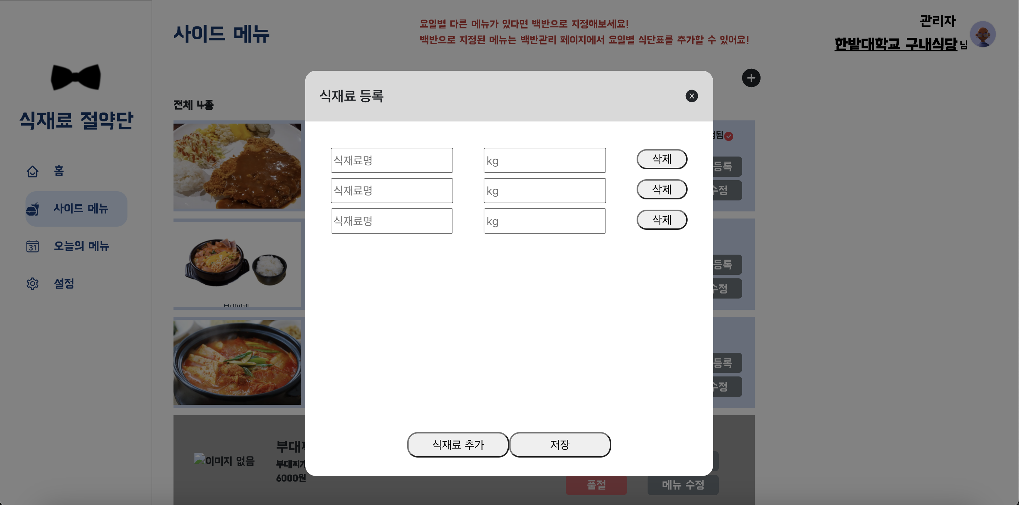
프로젝트 결과물 - WEB
메뉴 관리

Slide 15
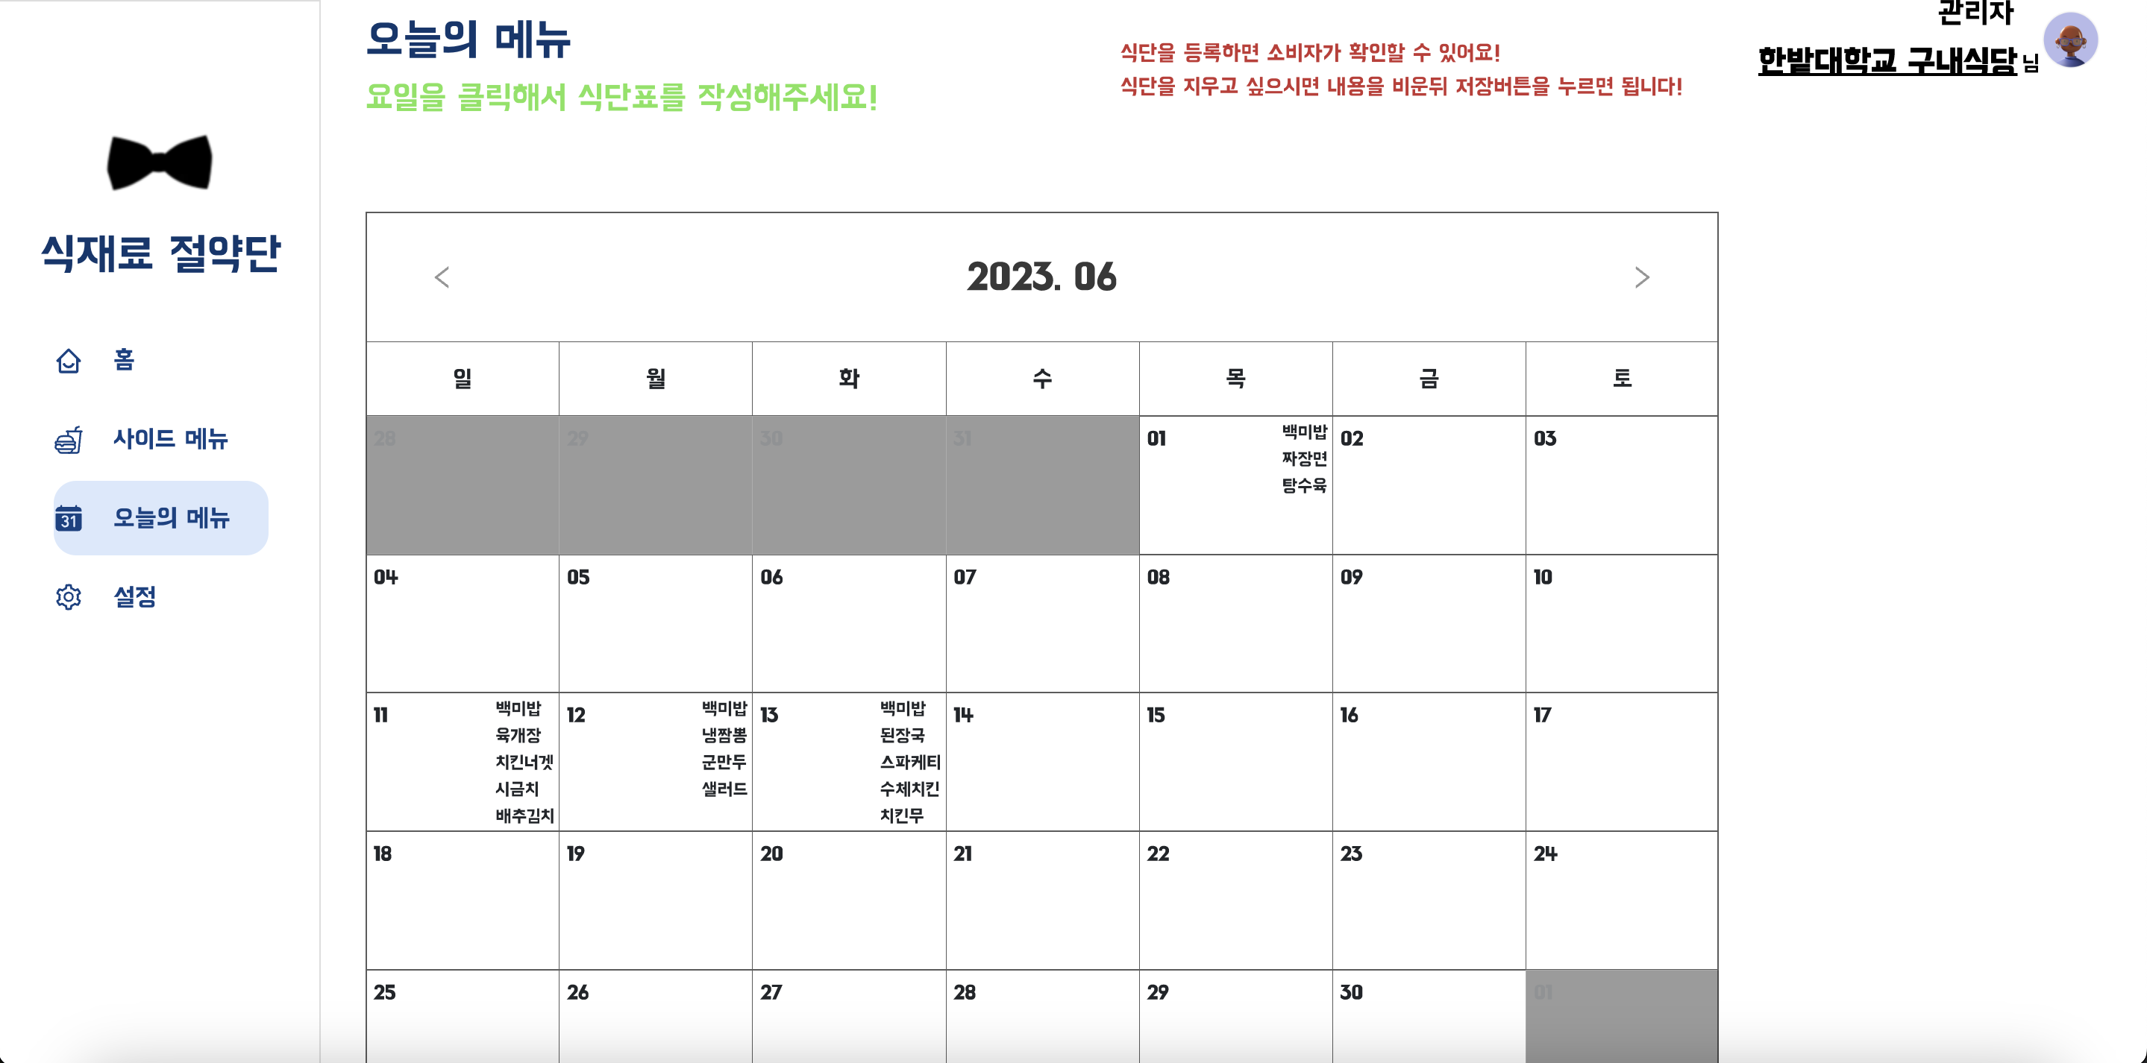
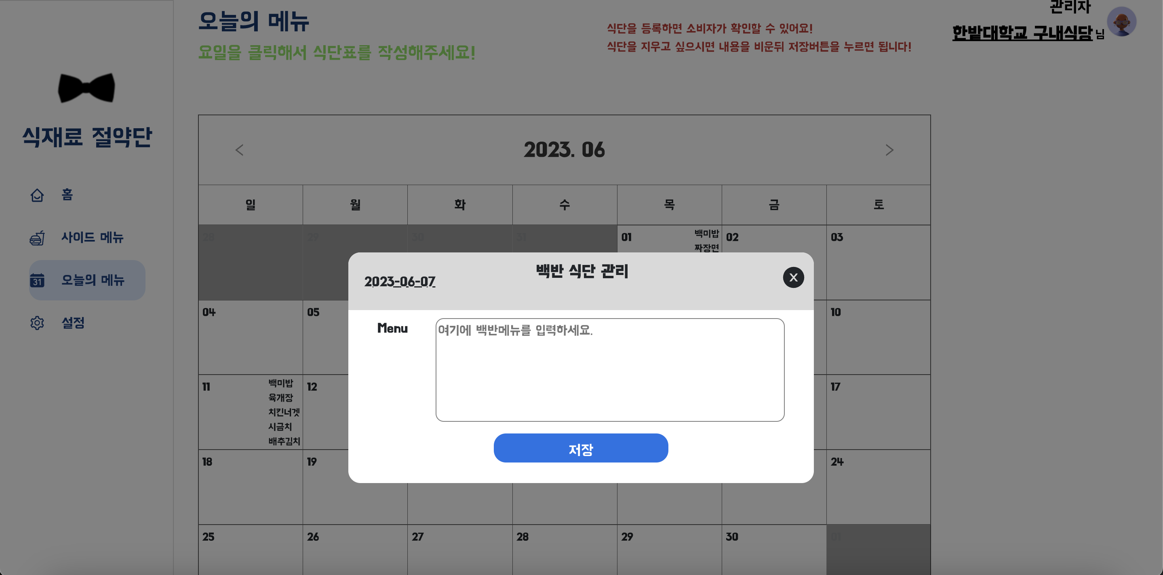
프로젝트 결과물 - WEB
가변 메뉴(백반) 관리

Slide 16
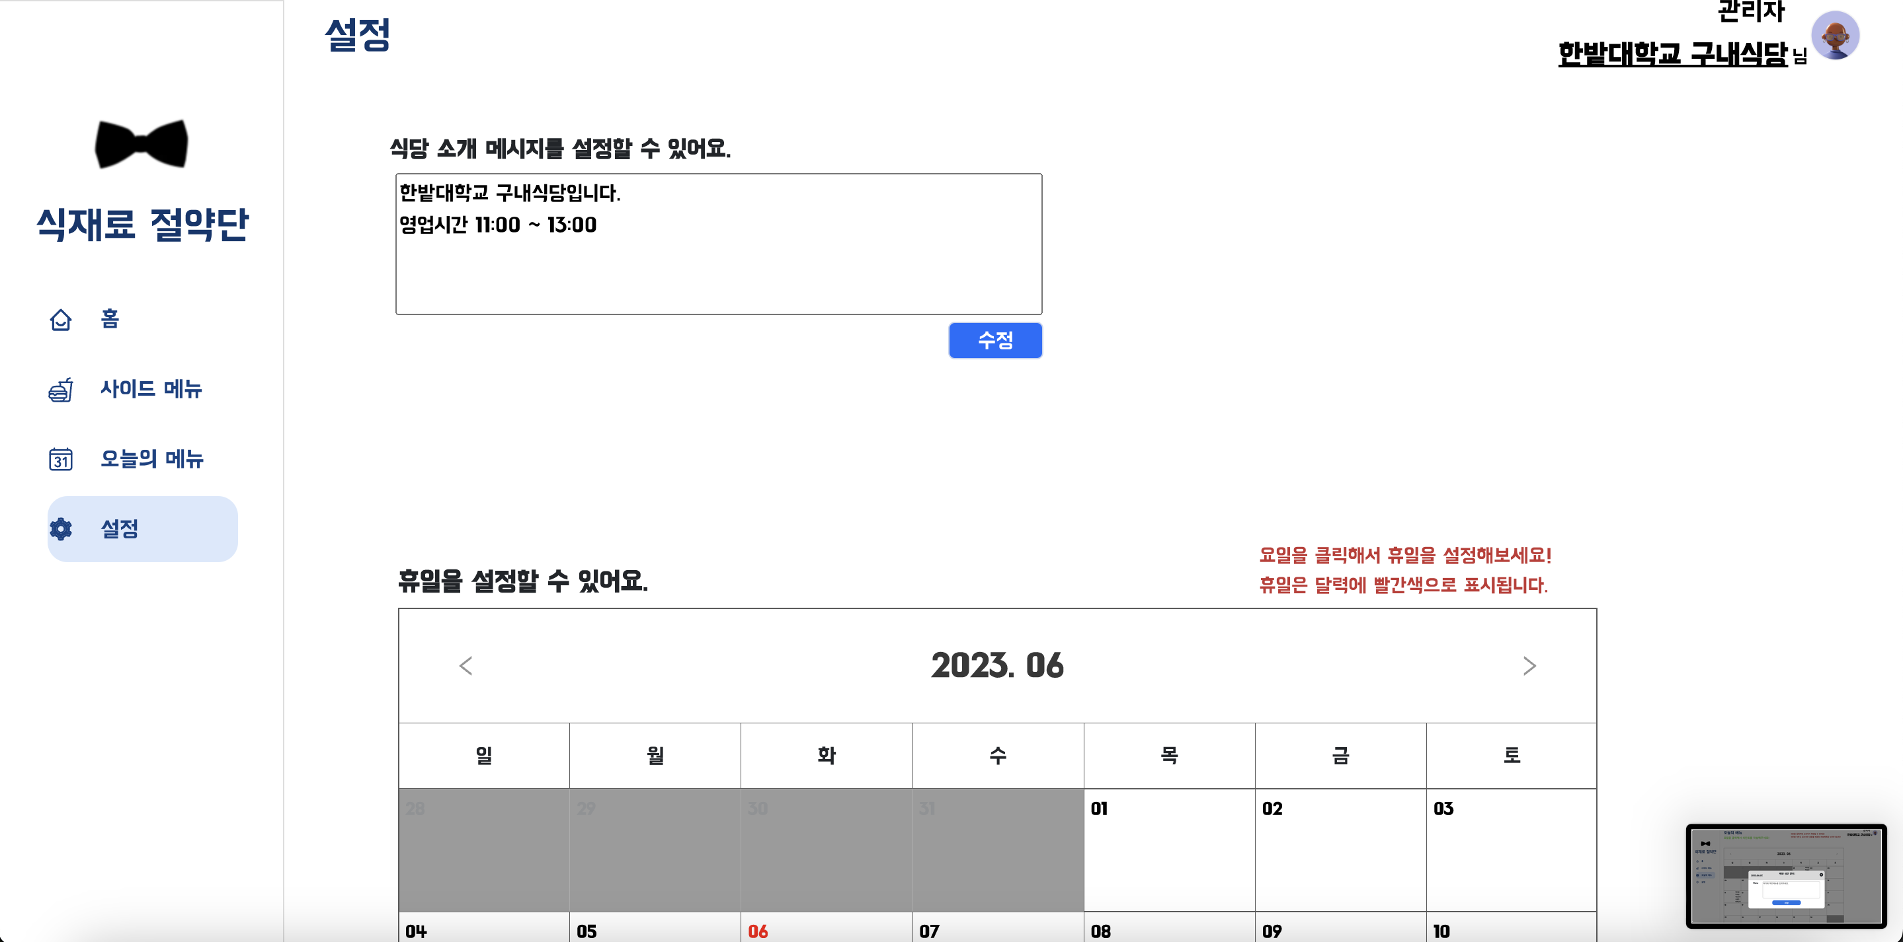
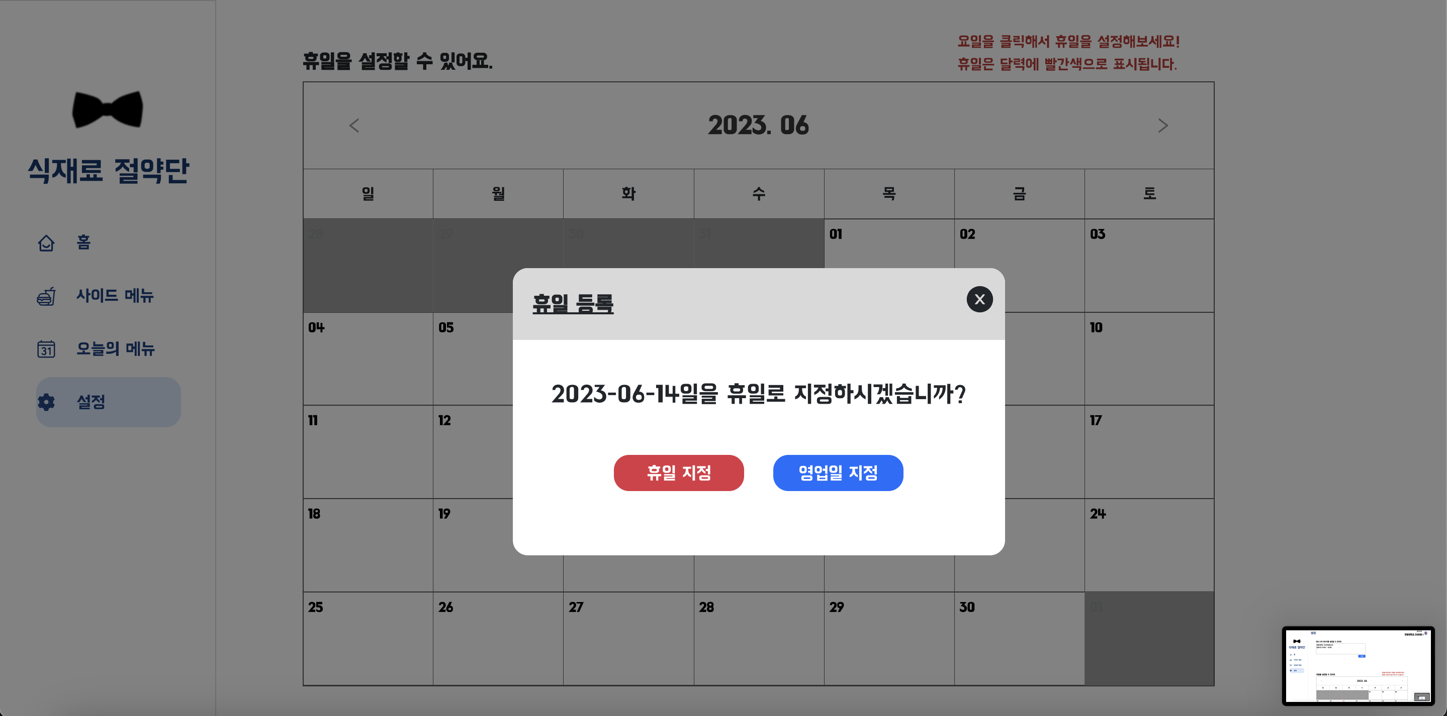
프로젝트 결과물 - WEB
설정

Slide 17
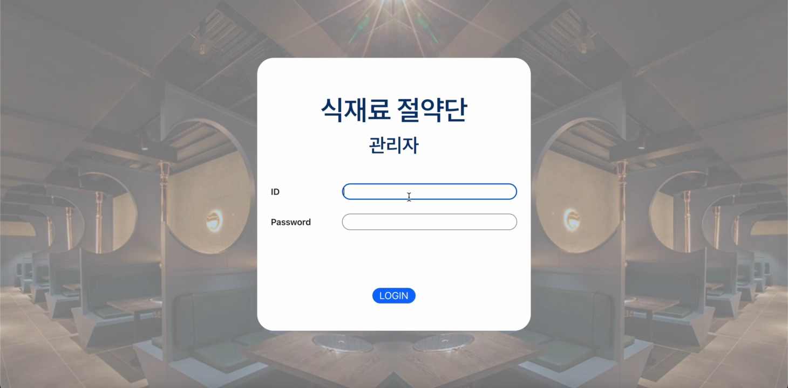
프로젝트 결과물 – WEB
Web 시연영상
- http://kjj.kjj.r-e.kr/

Slide 18
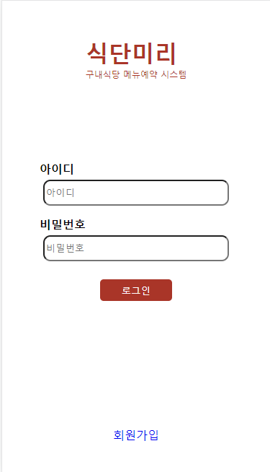
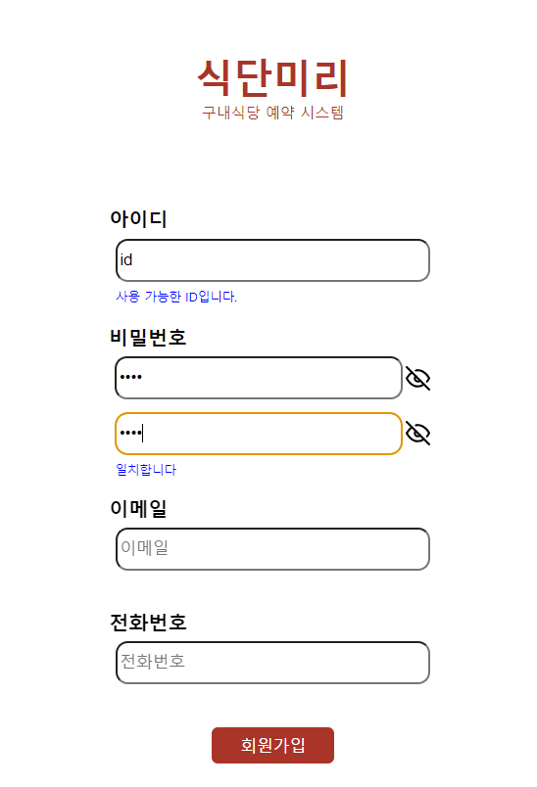
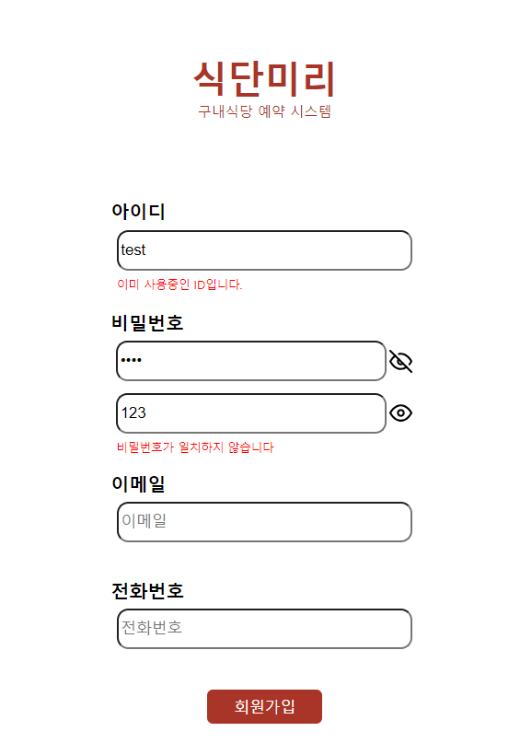
프로젝트 결과물 – APP
로그인, 회원가입

Slide 19
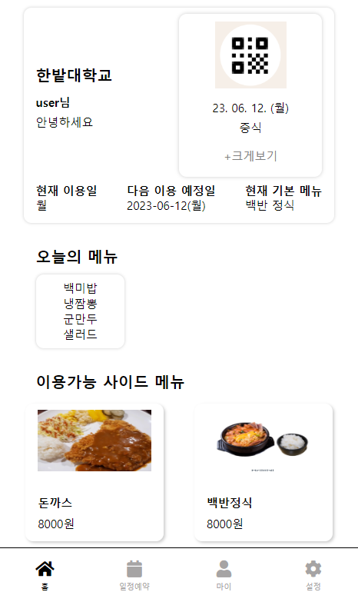
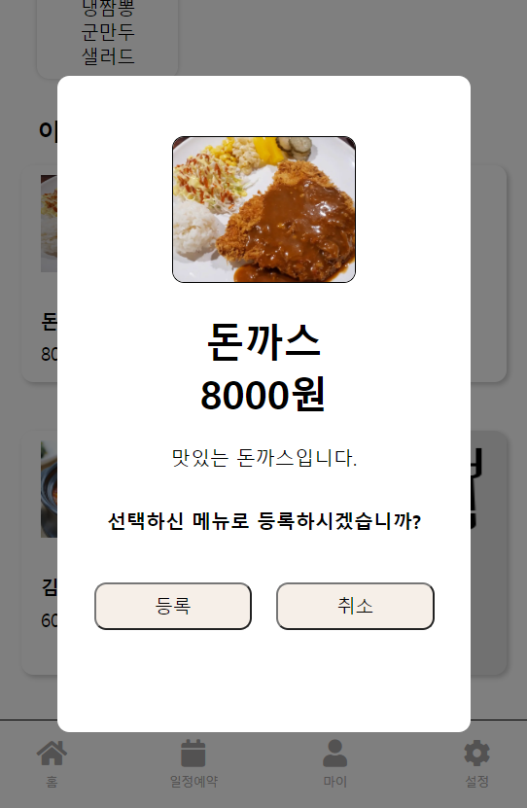
프로젝트 결과물 – APP
메인화면

Slide 20
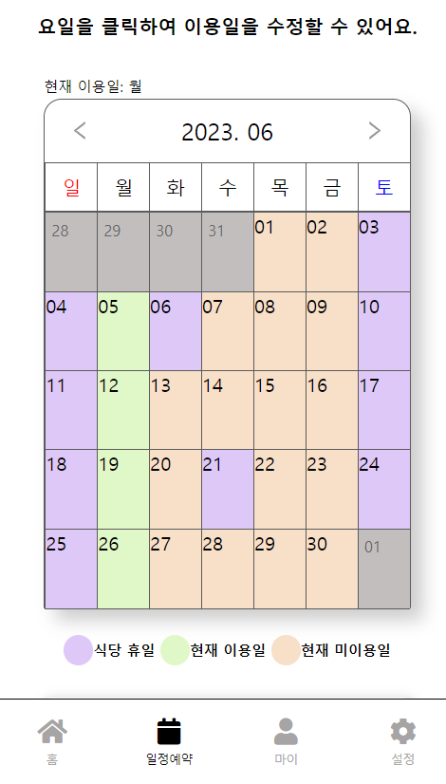
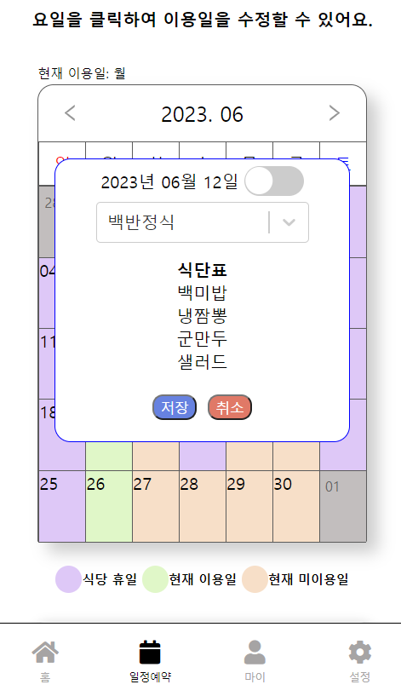
프로젝트 결과물 – APP
일정예약

Slide 21
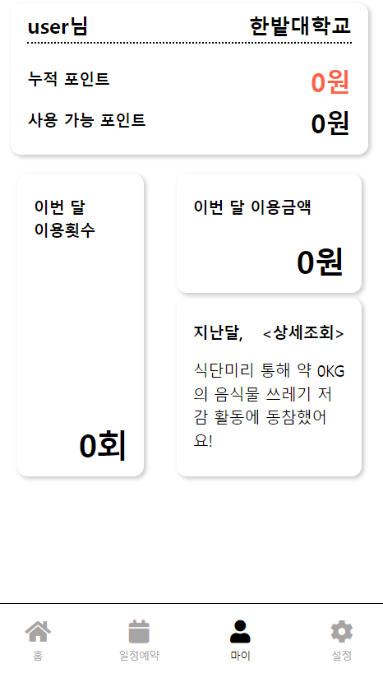
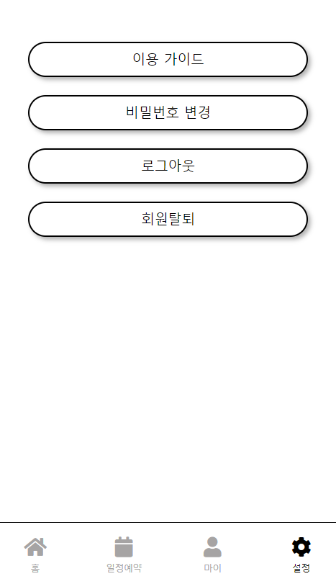
프로젝트 결과물 – APP
마이페이지 및 설정 화면

Slide 22
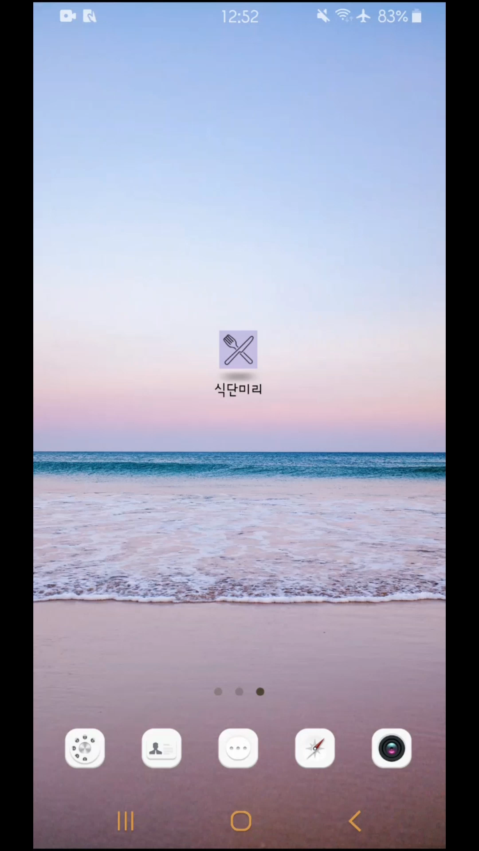
프로젝트 결과물 – APP
App 시연영상
- http://kjj.kjj.r-e.kr:81

Slide 23
향후 계획
1. 예측 데이터 생성 범위 확장
- n개월 후의 식재료 소비 예측 데이터를 생성하도록 확장 (발주 단계에서의 활용)
2. 관리자 – 이용자 간 피드백 수용이 가능한 모델 개발
- 예측 데이터 생성 시, 이용자 리뷰 데이터를 반영할 수 있는 모델 개발
3. 리뷰 데이터 수집, 분석 로직 개발
- 앱에서 사용자 경험 기반 피드백 데이터 확보
4. 디자인 업그레이드
- Bootstrap 기반으로 진행

Slide 24

Q&A

